Slide 1
Телемедицинские консультации с ФАПами

Slide 2
Цель и приоритеты
____________________________________________________________________
Приоритетные направления работы и задачи:
Диспансерное наблюдение пациентов высокого
сердечно-сосудистого риска
Увеличение доступности и качества
специализированной кардиологической помощи,
в том числе жителям отдаленных районов
и сельских населенных пунктов
Увеличение доступности высокотехнологичной
медицинской помощи
Увеличить вовлеченность пациентов, проживающих в
отдаленных населенных пунктах в лечение
Достижение ожидаемой
продолжительности жизни
при рождении
свыше 77 лет
к 2030 году
За счет снижения смертности,
в том числе от болезней системы
кровообращения
не более 651,4
случаев
на 100 тыс. населения
к 2024 году*
* Указ Президента РФ о национальных целях развития до 2030 года № 474 от 21.07.2020 (77,29 лет – показатель для Тульской области)

Slide 3
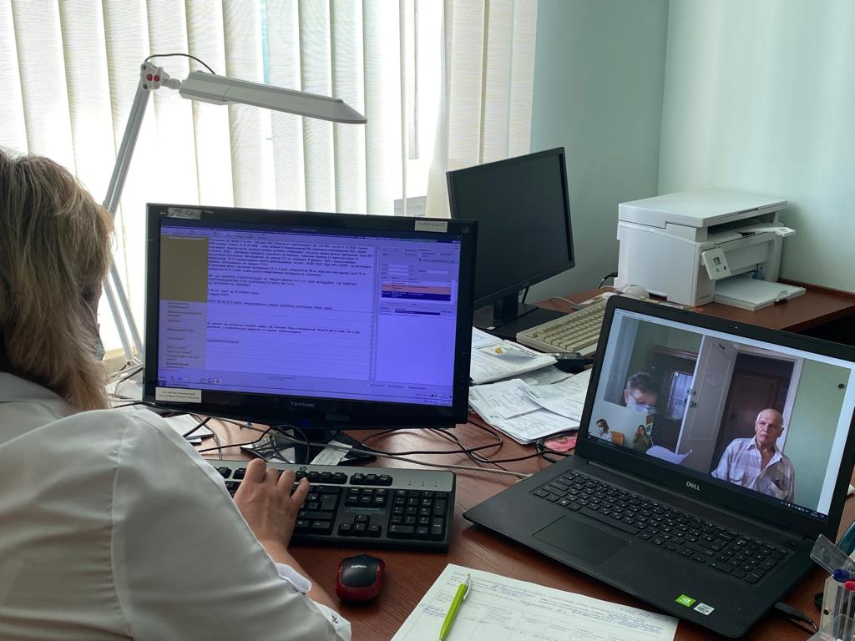
Телекардиолог
_______________________________________________________________________________
Виртуальные обходы кардиологических пациентов сельских населенных пунктов
с целью увеличения доступности высококвалифицированной кардиологической
помощи жителям отдаленных населенных пунктов
Консультации в режиме врач – пациент
2 специализированных
телемедицинских центра
- Кардиодиспансер (Городская больница №13 г. Тулы»)
- Клинико-диагностический центр Тульской
областной клинической больницы

Slide 4
Результаты проекта «Телекардиолог» ________________________________________
С 01.02.2021 охвачено телемедицинскими консультациями – 90 ФАПов (ФЗП)
Проконсультирован – 351 человек
Коррекция терапии
298 человек
Направлены на дообследование
153 человека
Направлены на госпитализацию
26 человек
Направлены на лечение
в НМИЦ
8 человек

Slide 5
Смертность сельских жителей в консультируемых районах

Slide 6
Преимущества проекта «Телекардиолог»
_________________________________________________________________________________________
своевременное оказание консультативной медицинской помощи, увеличение охвата диспансерным
наблюдением лиц с высоким риском возникновения сердечно-сосудистых осложнений
своевременное направление пациентов на высокотехнологичную медицинскую помощь
сокращение сроков оказания специализированной кардиологической помощи (до 10 дней)
сокращение времени ожидания госпитализации в федеральные центры (с 6 месяцев до 2х месяцев)
проведение пациентам после высокотехнологичной операции реабилитационного лечения (100%)
своевременное лекарственное обеспечение (97%)
контроль за выполнением клинических рекомендаций
контроль за диспансерным наблюдением, проводимым фельдшером
экономическая эффективность

